Slide 1
Výchovno-vzdelávacia činnosť
v školskom klube detí
Kuliškáčik
PRAVIDELNÁ ČINNOSŤ
VOĽNOČASOVÉ AKTIVITY
VÝCHOVA MIMO VYUČOVANIA
(Propagačný materiál k zápisu detí)
14. apríl 2023
15. apríl 2023

Slide 2
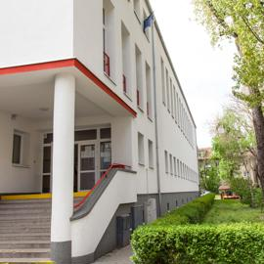
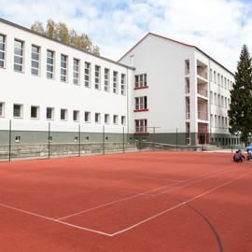
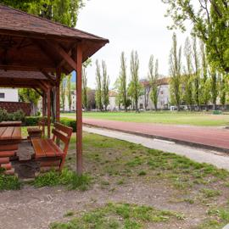
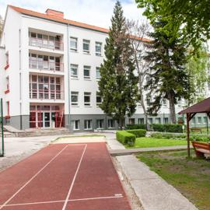
PaedDr. Antonia Snehotová
riaditeľka školy
Mgr. Jana Charvátová
vedúca ŠKD
Virtuálna prehliadka školy
http://www.zskuliskova.sk/fotogalerie-a-videa/interier-a-exterier-skoly

Slide 3
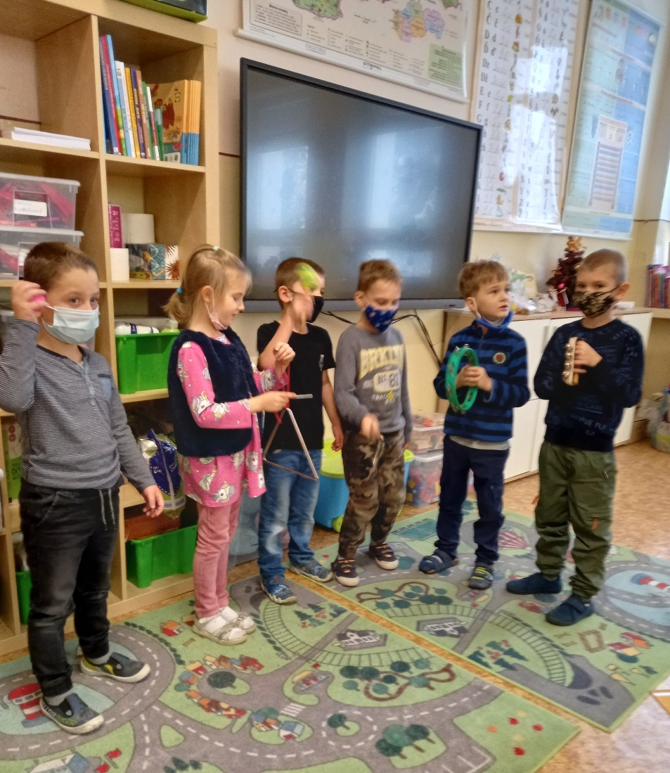
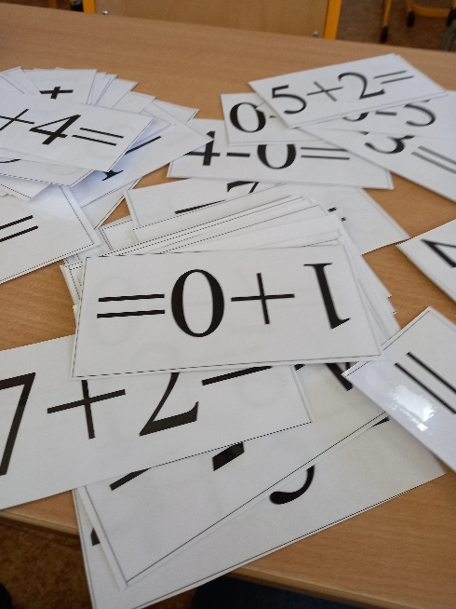
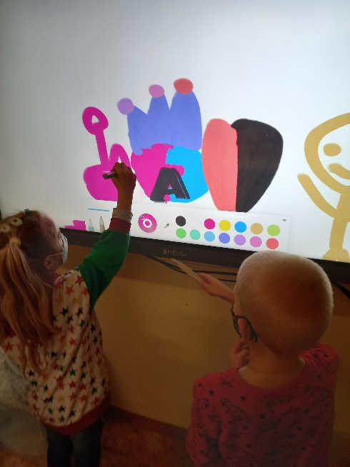
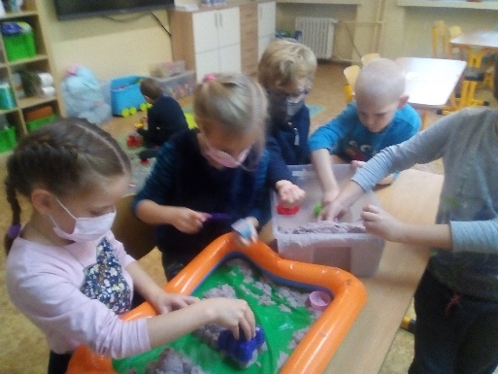
Vzdelávacia oblasť výchovy
Pani vychovávateľky
si vyrábajú
aj pomôcky
Rozvíjanie
jemnej motoriky
Hráme na hudobné nástroje
Kinetický piesok

Slide 4
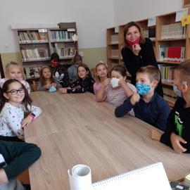
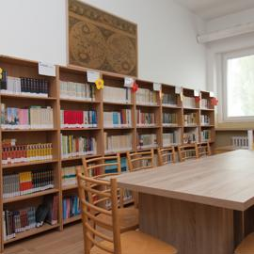
Výchovno-vzdelávacia
činnosť v školskej knižnici
Cieľom programu je rozvíjať čitateľskú gramotnosť v jednotlivých
ročníkoch s prihliadnutím na schopnosti a rozvoj osobnosti žiaka.
Pravidelné aktivity k téme sú na ďalšom slide.

Slide 5
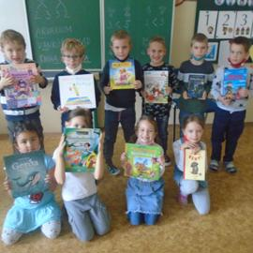
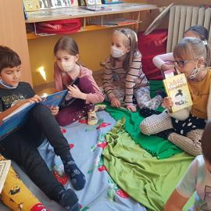
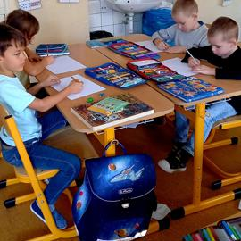
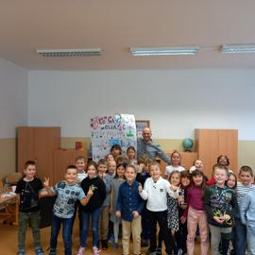
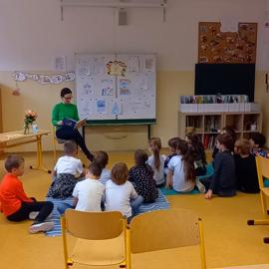
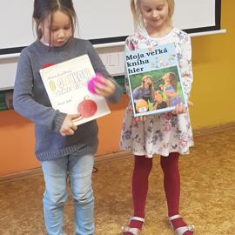
Kuliškáčik číta deťom

Slide 6
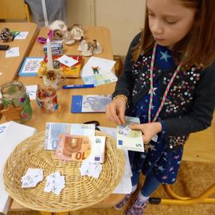
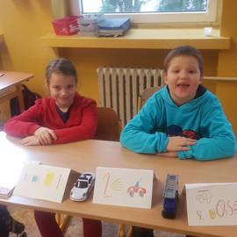
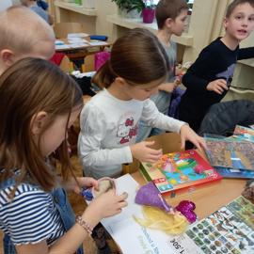
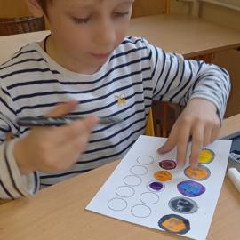
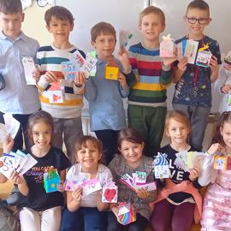
FINANČNÁ GRAMOTNOSŤ

Slide 7
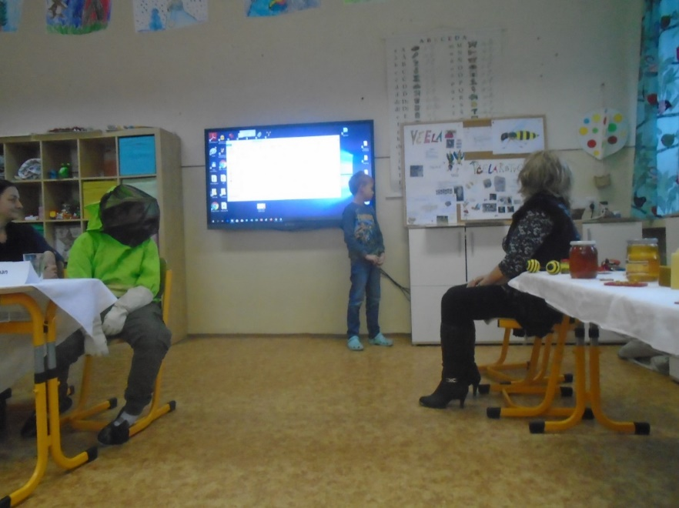
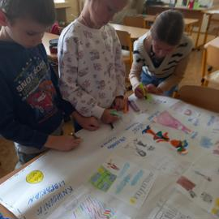
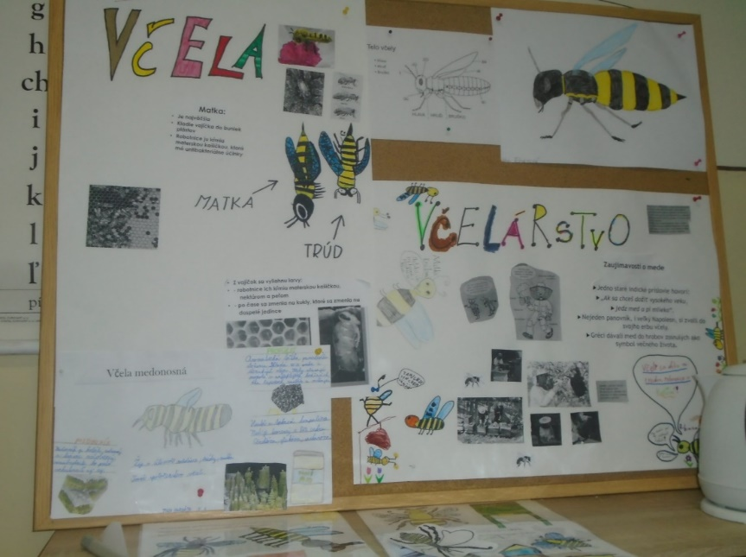
Európsky deň jazykov
(projekt)
Beseda so včelármi
Projekty detí

Slide 8
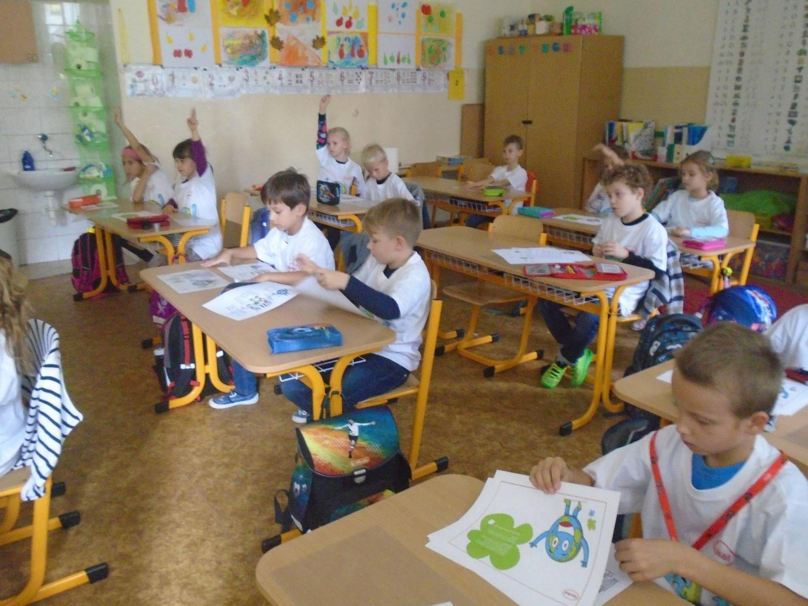
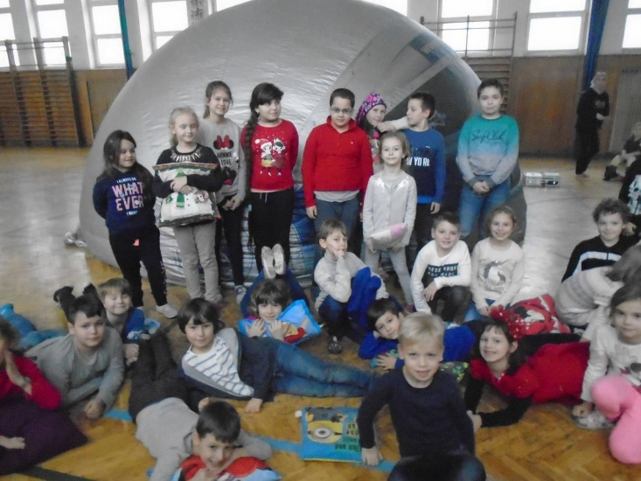
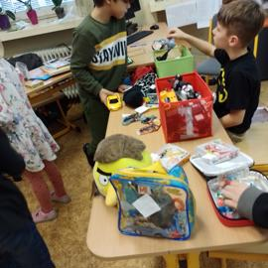
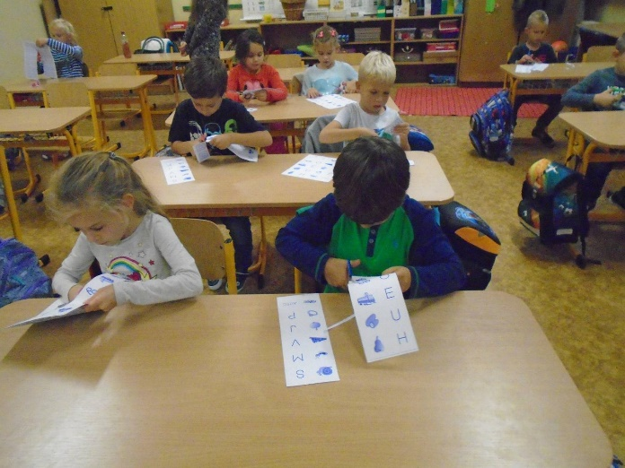
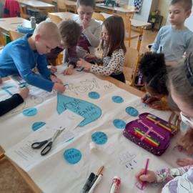
Mobilné planetárium
Hľadáme informácie
Pracujeme
v skupinách
Pripravujeme
sa na
vyučovanie
Rozvíjame
finančnú gramotnosť

Slide 9
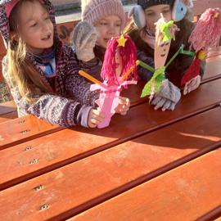
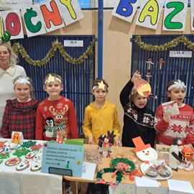
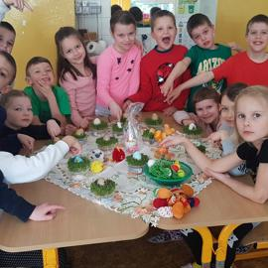
Esteticko-výchovná oblasť
Dramatizáca
s vlastne vyrobenými bábkami
Vianočný bazár
Veľkonočné
tvorivé dielne

Slide 10
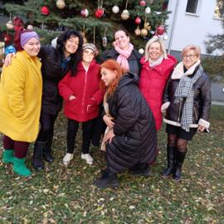
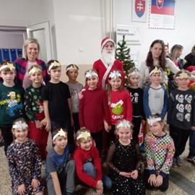
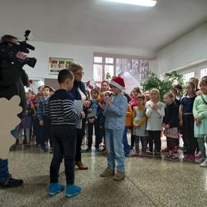
Kolektív vychovávateliek
šk.rok 2022/2023
Pripravujú vianočný stromček
Pripravujeme
kultúrny program

Slide 11
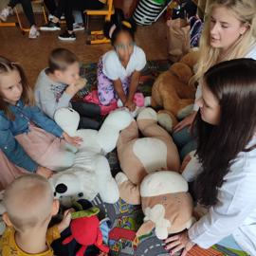
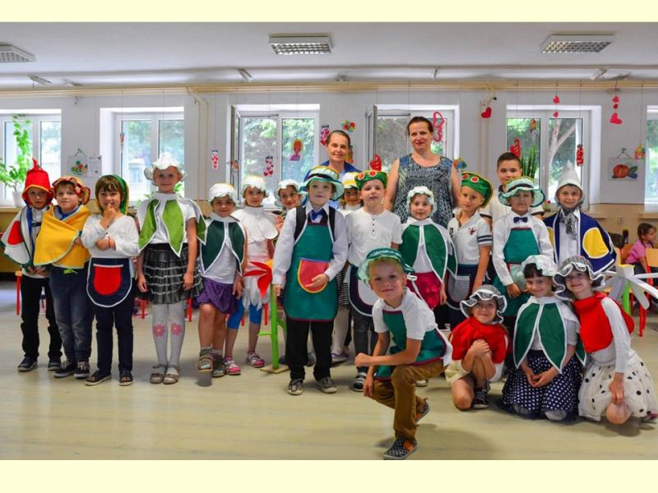
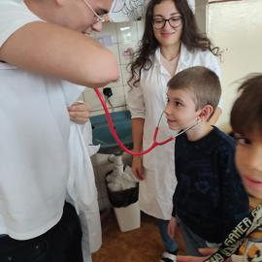
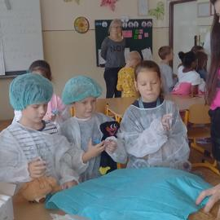
Nacvičili sme muzikál
Kvetinkovo
Nemocnica
u Medvedíka
projekt

Slide 12
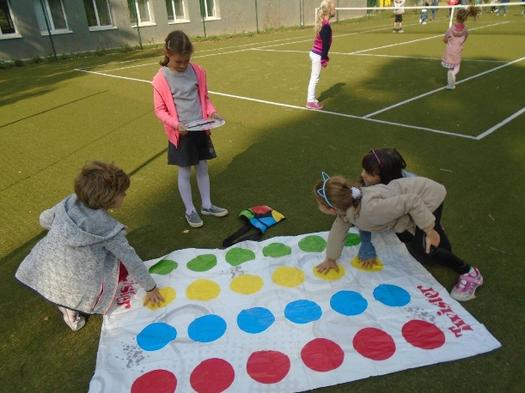
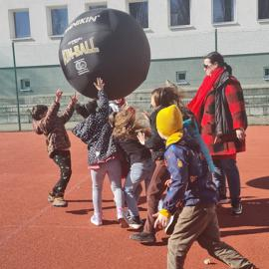
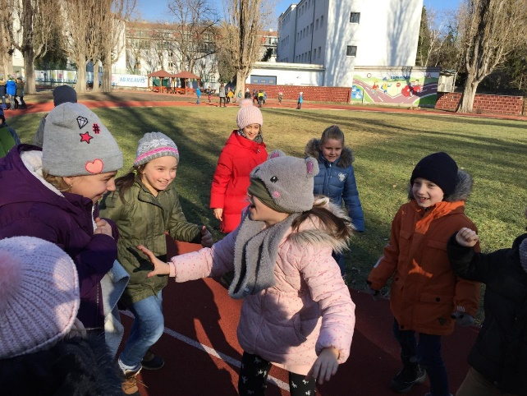
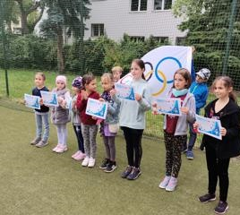
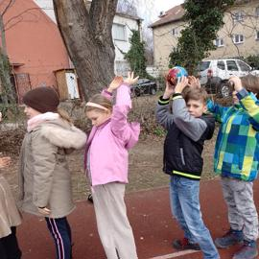
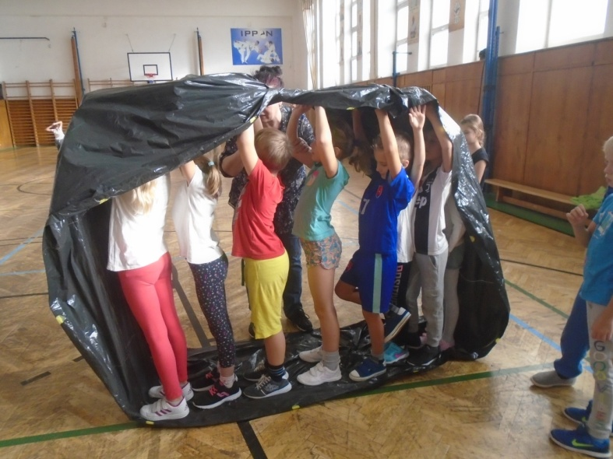
Telovýchovná, zdravotná
a športová oblasť výchovy
Kuliškiáda
Kinball
Hry na spoluprácu

Slide 13
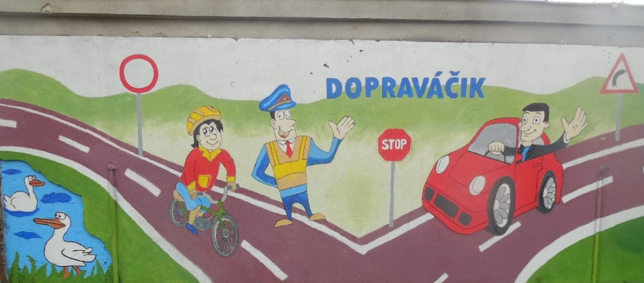
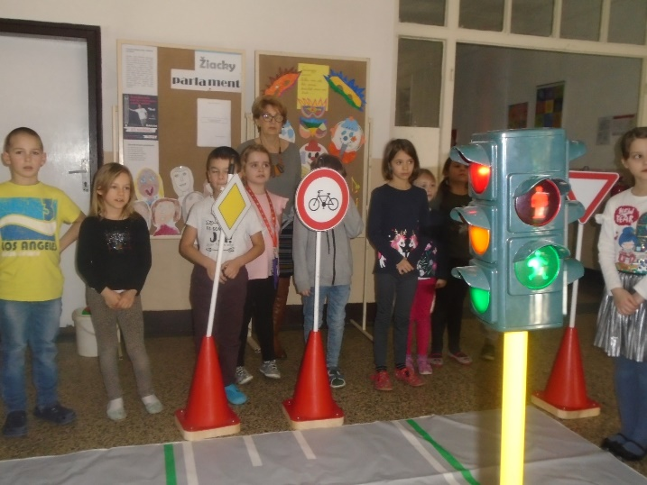
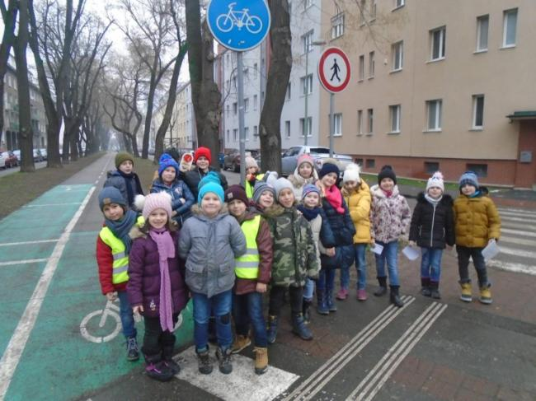
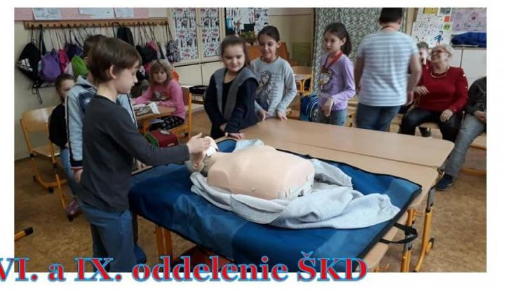
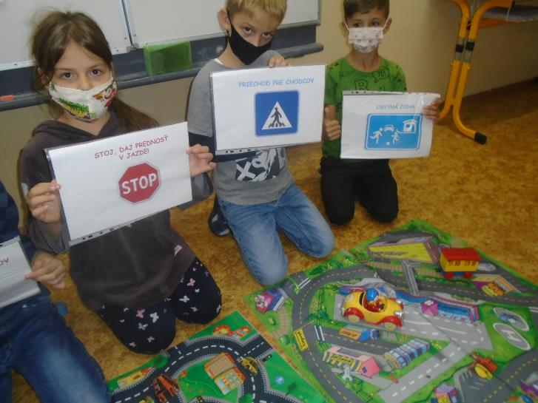
Dopravná výchova
Vychádzka
na cyklistický
chodník
V priestoroch školy
Učíme sa
poskytovať
1.pomoc
Vychádzka
na autobusovú
stanicu

Slide 14
DOPRAVÁČIK
v exteriéri

Slide 15
Pracovno-technická
oblasť výchovy
Upcyklácia
Hľadanie vajíčok

Slide 16
VEĽKONOČNÉ TVORIVÉ DIELNE

Slide 17
Prírodovedno-environmentálna
oblasť výchovy
Kŕmenie
vtákov
v zime
SPOLUPRÁCA
RODIČOV
A ŠKOLY
Triedime
odpad
Výchova
k ochrane
životného
prostredia
Starostlivosť
a pozorovanie
hmyzu

Slide 18
Mobilné
záhradky
Zdravý olovrant
z mobilných záhradok

Slide 19
Využívanie modernej techniky
Pozorovanie prírody
s lupami
Mobilné záhradky
Kanáriky

Slide 20
Rekreačná činnosť

Slide 21
DEŇ JABLKA V ŠKD
projekt

Slide 22
Kuliškáčik číta deťom
(projekt)
Pozývame hostí,
aby čítali deťom
Čitateľská dielňa
Deti, čítajú deťom
Dramatizácia
Čítame
v žiackej
knižnici

Slide 23
Koľko lásky sa zmestí do krabice od topánok?
(projekt)
Spolupráca
s rodičmi

Slide 24
Vianočná pošta pre seniorov
(projekt)

Slide 25
DEŇ RADOSTI
projekt

Slide 26
10 000 stromov-stromy pre naše deti
projekt

Slide 27
Informačná tabuľa
(projekt)
Enviro učebňa Kuliška

Slide 28
ŠACHOVÉ STOLÍKY
projekt

Slide 29
POCITOVÝ CHODNÍK
projekt

Slide 30
Outdoorové aktivity

Slide 31
Zážitkové učenie

Slide 32
Spolupráca rodičov a školy
Pravidelné brigády

Slide 33
Pravidelné aktivity v ŠKD
Každú stredu od 14,00 do 16,00 hod.
Tvoríme kreatívne
Machuľka
Divadielko
Enviro – metódou CLIL
Šikovníček
Čítanie v žiackej knižnici
Aktivity si môžete pozrieť na webe školy
www.zskuliskova.sk
v časti: Fotogaléria a videá

Slide 34
Ďakujem za pozornosť!
Prezentáciu pripravila:
Mgr. Jana Charvátová
Fotografie: archív ŠKD
Školský klub detí Kuliškáčik

